Slide 1

Çarkıfelek Kampanyası Hakkında Bilinmesi Gerekenler

Slide 2

Kampanya Görseli
Görselde yer alan QR kod telefon kamerası ile okutulmalıdır.

Slide 3
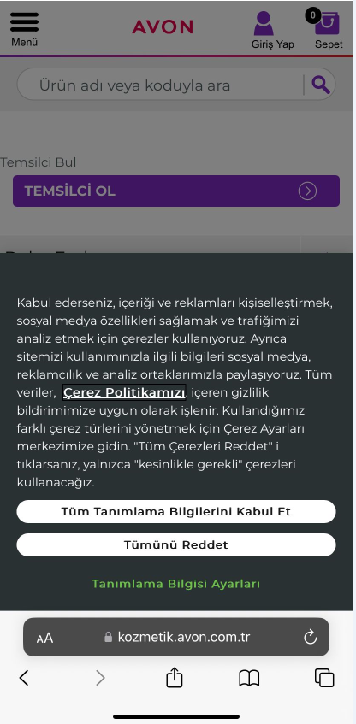
Kampanyaya katılmak isteyen müşterilerimiz kasaya geldiğinde çarkı göremediklerini söylerlerse tüm sayfaları ve tarayıcıyı tamamen kapatmalarını iletelim.
Sayfayı tekrar açtıklarında karşılarına çıkan ‘’Tüm Tanımlama Bilgilerini Kabul Et’’ tuşuna basmalarını rica edelim.
Eğer müşteri QR’ı ilk okuttuğunda «Tümünü Reddet» tuşuna bastıysa, çark ilgili sekmede görünmeyecektir. Bu durumda müşterinin QR kodu Özel Sekme içerisinden tekrar denemesi gerekecektir.
Sonraki Sayfa >

Slide 4
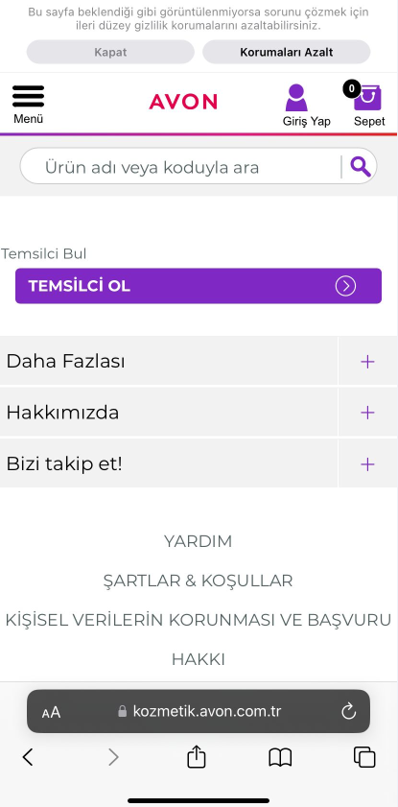
4. Tanımlama Bilgilerini Kabul ettikten sonra sayfayı tekrar yenilemelerini rica edelim.
5. Açılan sayfada karşımıza çıkan ‘’Korumaları Azalt’’ tuşuna basıp 3 sn. hiçbir yere tıklamadan beklediğimizde karşımıza Çarkıfelek çıkacaktır.
Sonraki Sayfa >

Slide 5
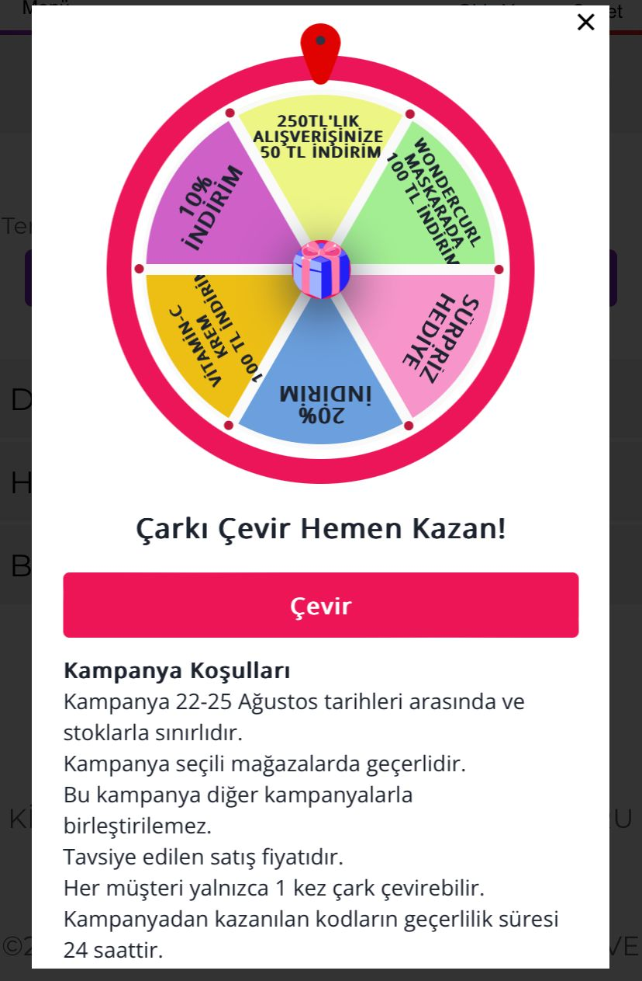
6. Çevir’e tıklayıp Kupon kodumuzu alabiliriz. Kupon kodu kasada geçerli olacaktır.
7. Bir sonraki sayfada müşterilere çıkan kupon kodlarının kasada kullanımını görebilirsiniz.
Sonraki Sayfa >

Slide 6
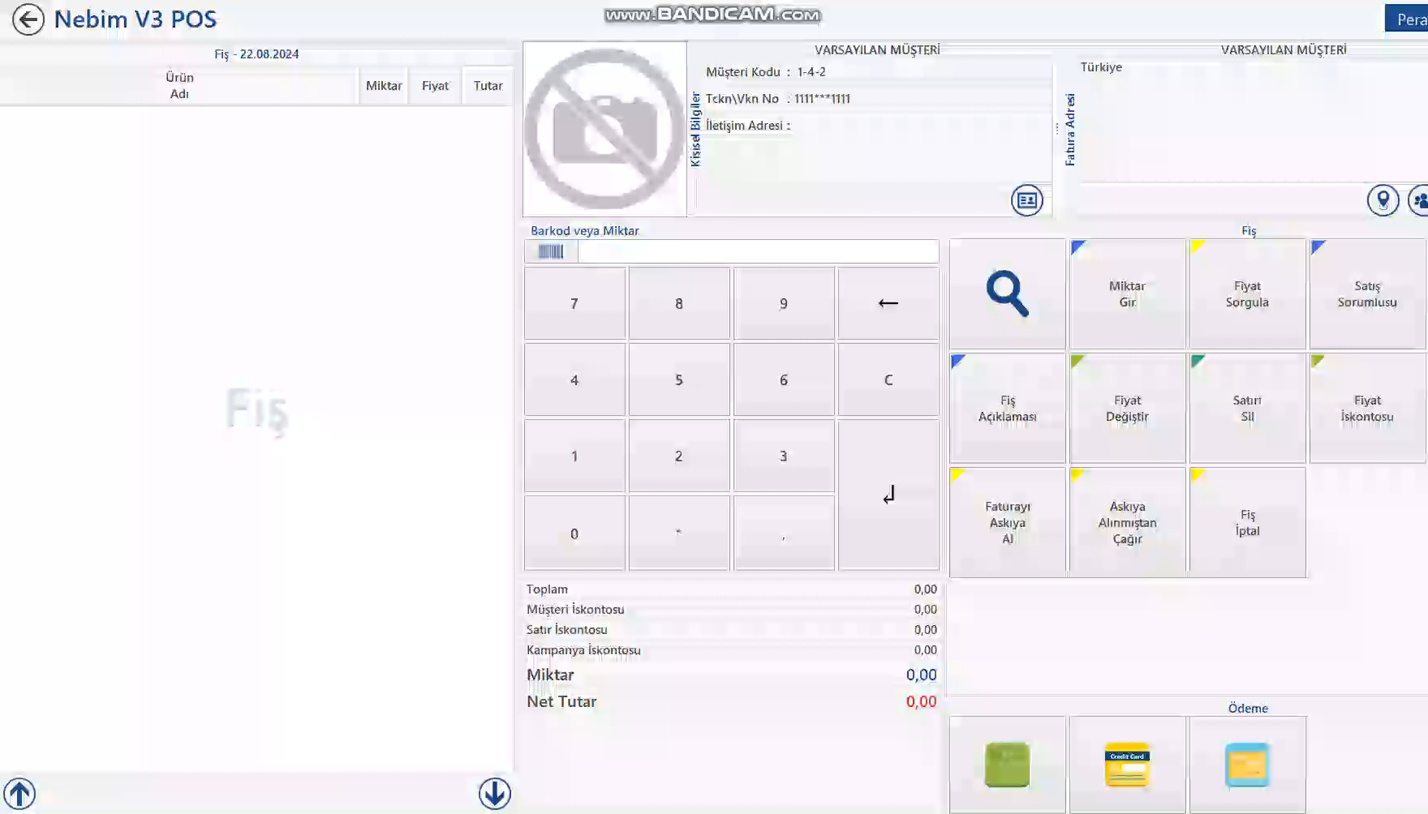
Kupon Kullanımı

